Slide 1

Ciência de Dados
(Big Data Processing and Analytics)
Big Data Analytics – Mineração e Análise de Dados
Professor curador
Prof. Dr. Rogério de Oliveira

Slide 2
TRILHA 1 Introdução: Mineração, Ciência de Dados e o Aprendizado de Máquina Parte A

Slide 3
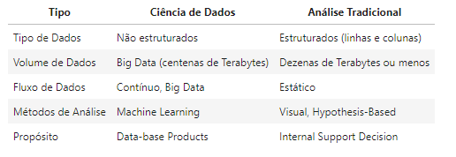
Ciência de Dados e Análise de Dados Tradicional

Slide 4
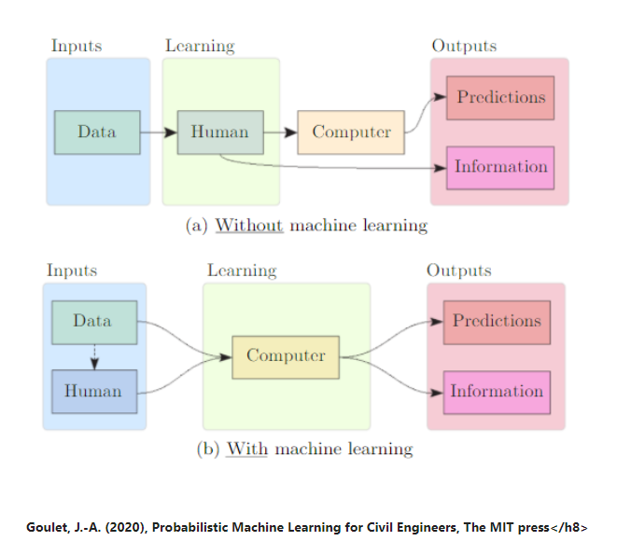
Aprendizado de Máquina – Um novo Paradigma

Slide 5
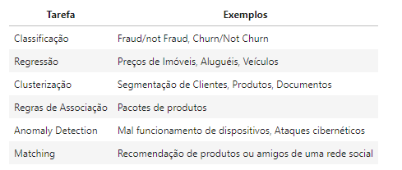
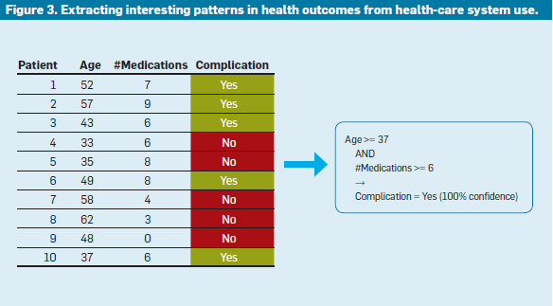
Tipos de Padrões e Aplicações

Slide 6

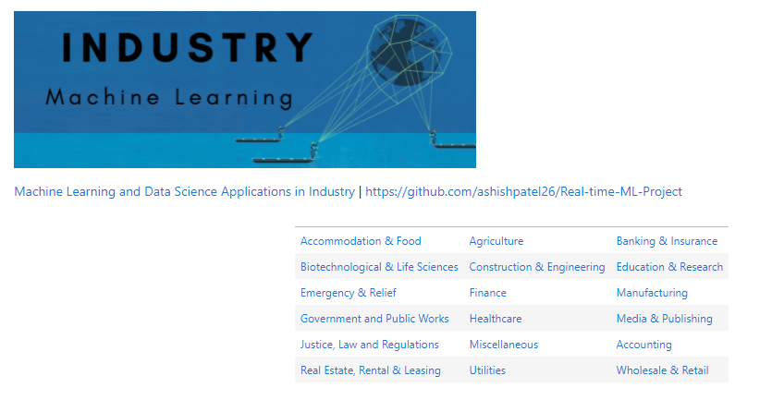


Exemplos

Slide 7
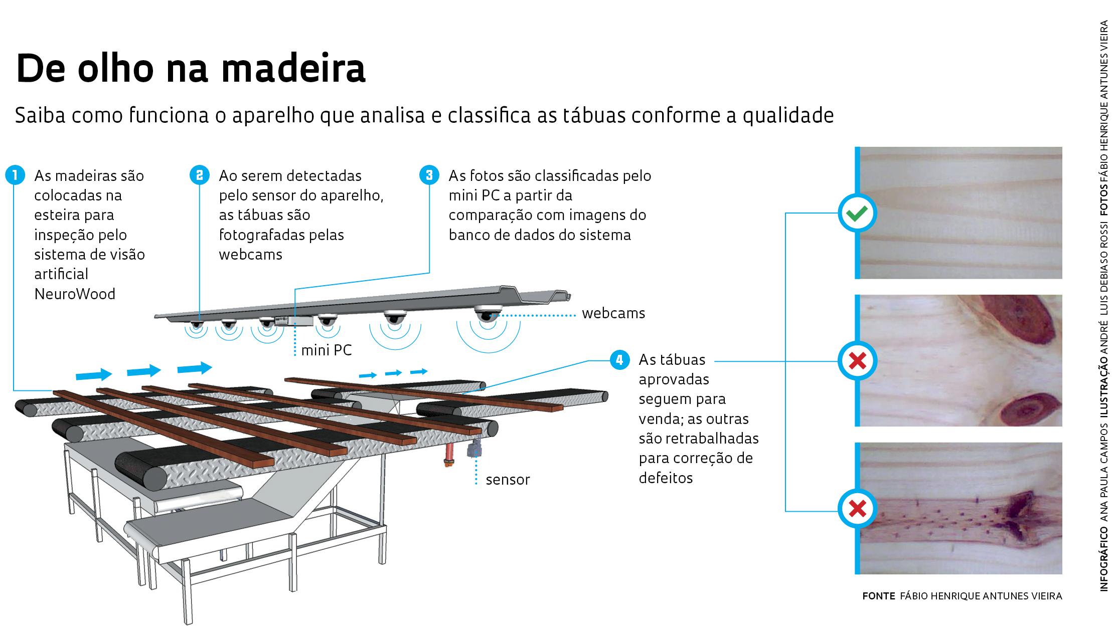
Exemplos

Slide 8
TRILHA 1 Introdução: Mineração, Ciência de Dados e o Aprendizado de Máquina Parte B

Slide 9
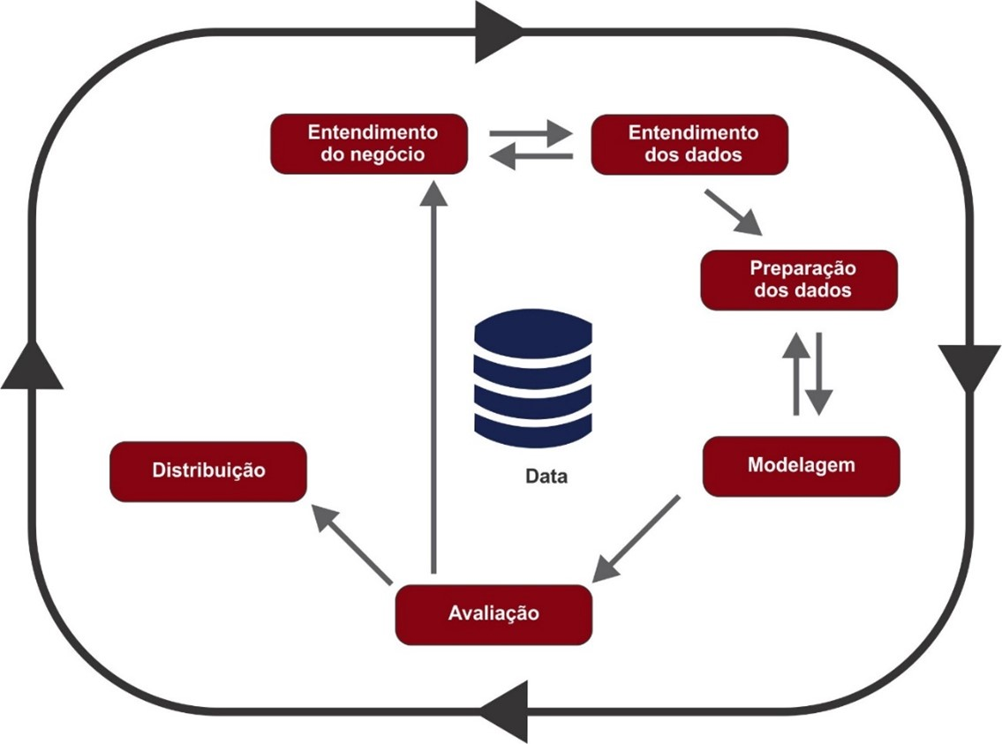
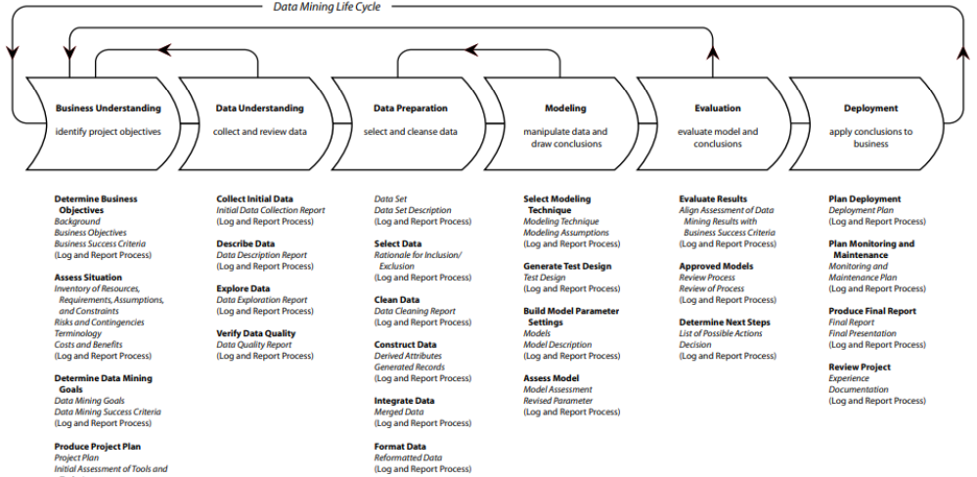
Fases do CRISP-DM

Slide 10
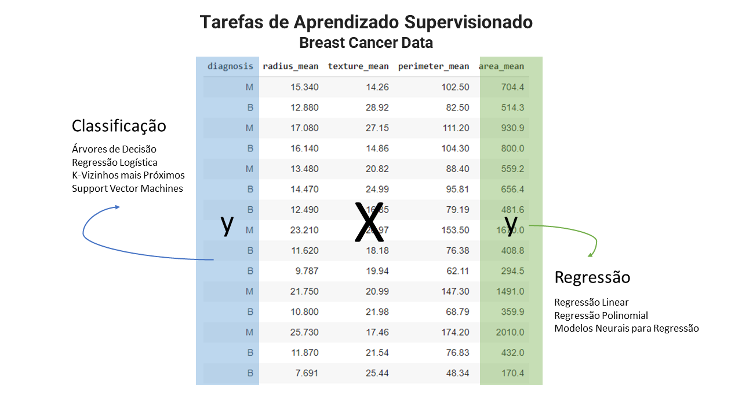
Aprendizado Supervisionado

Slide 11
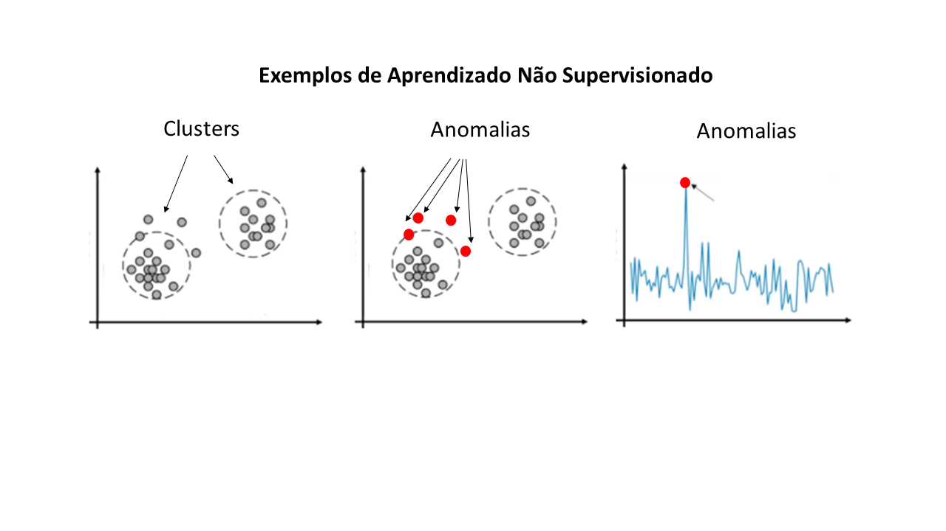
Aprendizado Não Supervisionado

